Slide 1
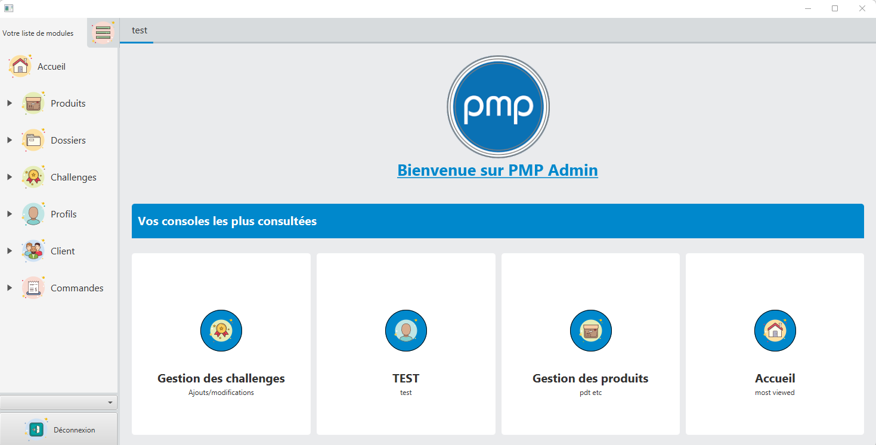
Container (FIXE ne bouge jamais même lors d’un changement de page)
Corps (Change a chaque fois qu’un module est sélectionné depuis le container)

Slide 2
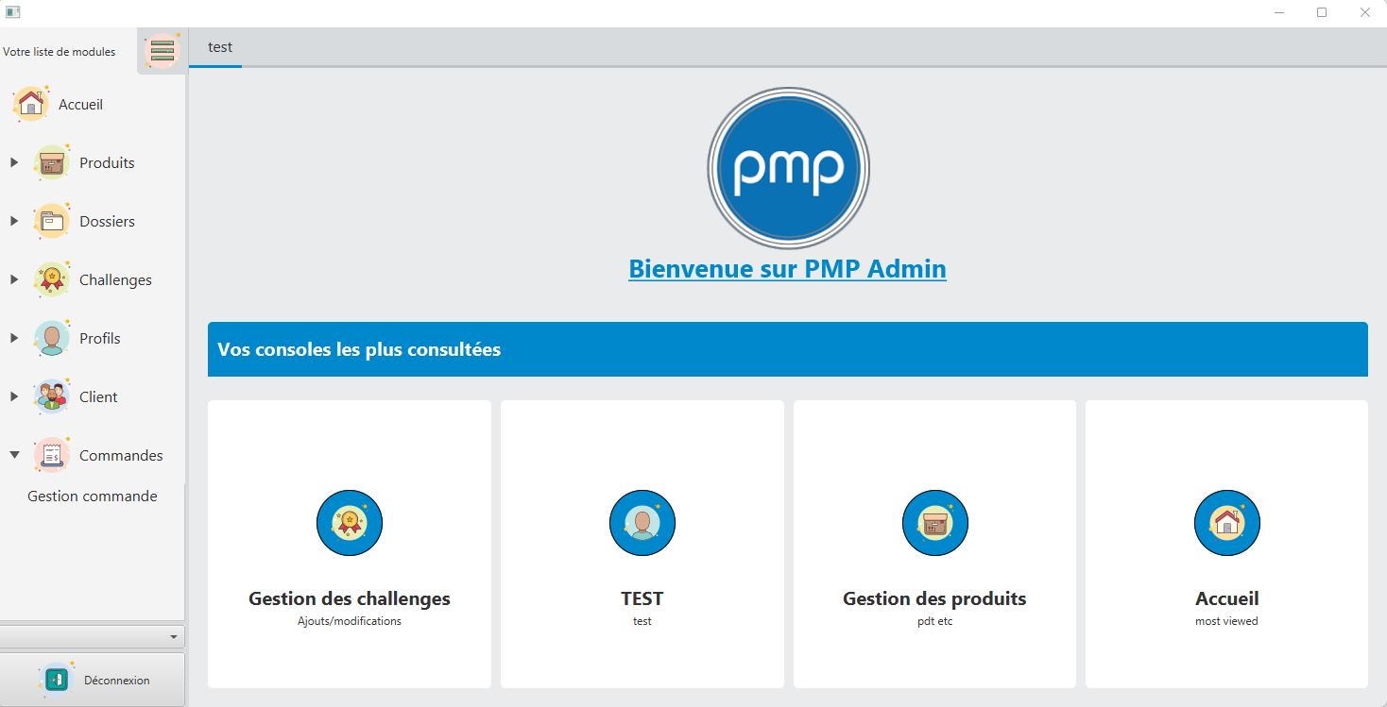
Liste des consoles a utiliser avec leurs entêtes (http://82.127.234.244:8080/pmpadminapi/rest/accueil/getArborescencePMPAdmin)
Déconnexion de l’utilisateur
Liste des consoles les plus utilisées (http://82.127.234.244:8080/pmpadminapi/rest/accueil/getListConsolMostView)

Slide 3
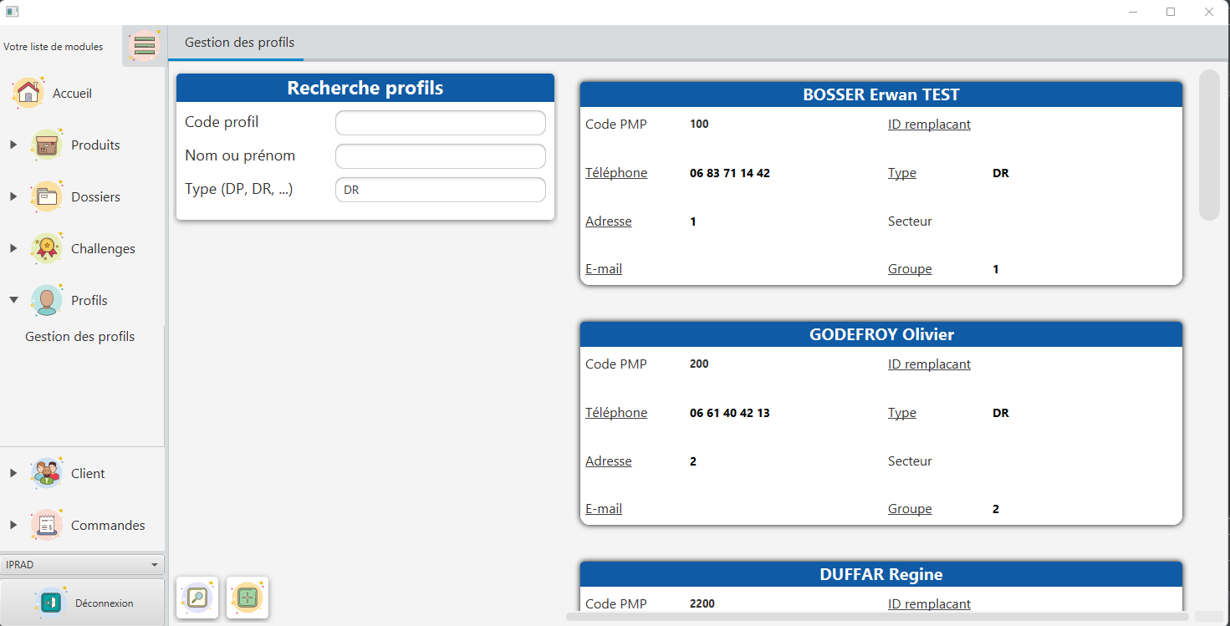
Console gestion profils
Formulaire recherche profils
Résultats recherche
Rechercher les informations correspondant au formulaire

